Slide 1
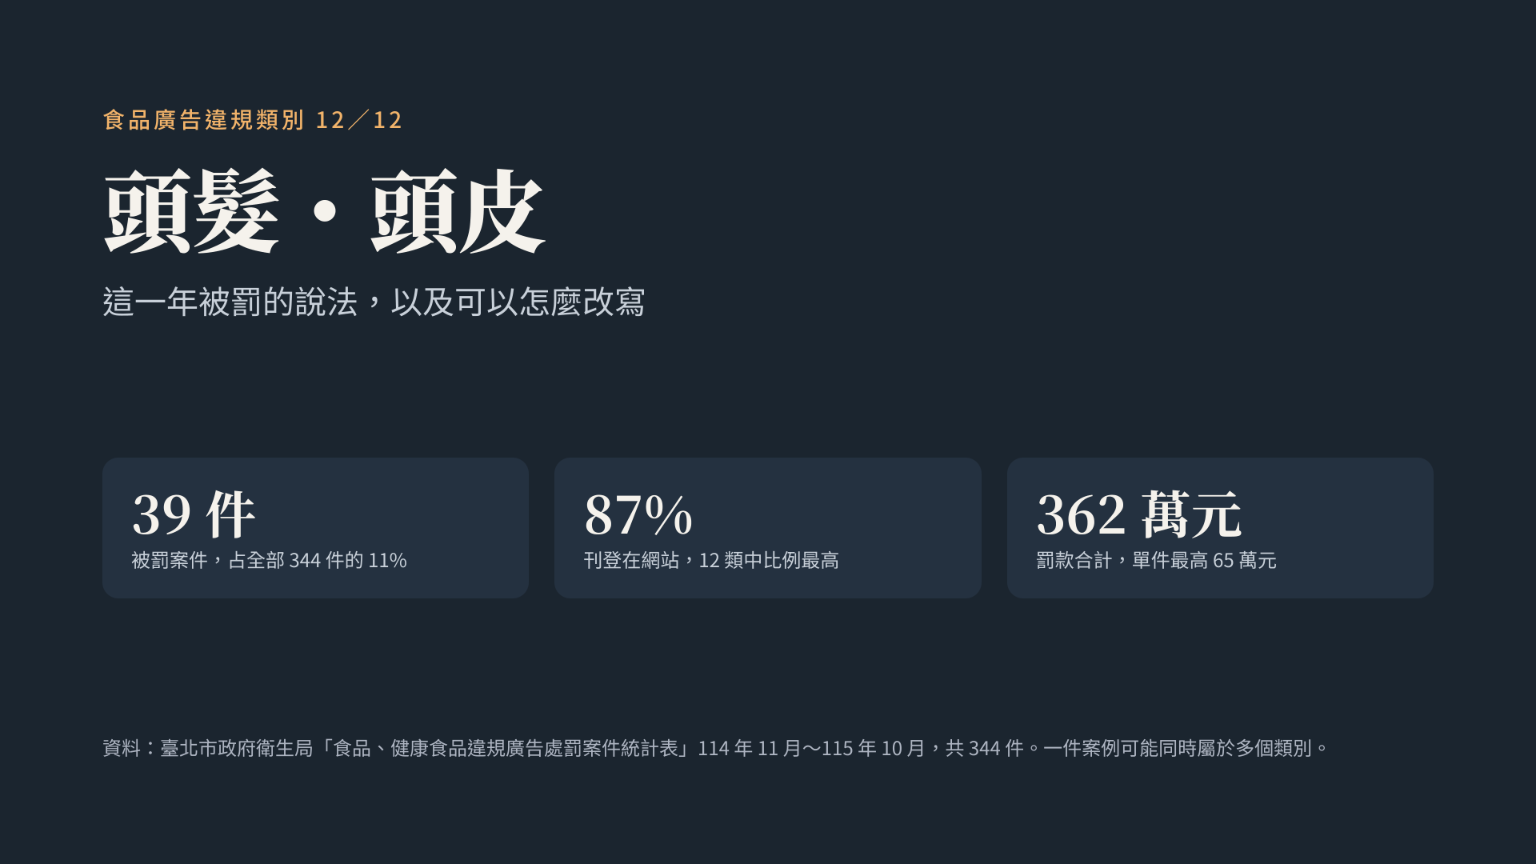
Notes:
本份整理臺北市衛生局一年內公告的 344 件食品、健康食品違規廣告中，與頭髮、頭皮相關的 39 件。這一類最大的特點是：附件二沒有任何頭髮或頭皮的功能詞句。

Slide 2
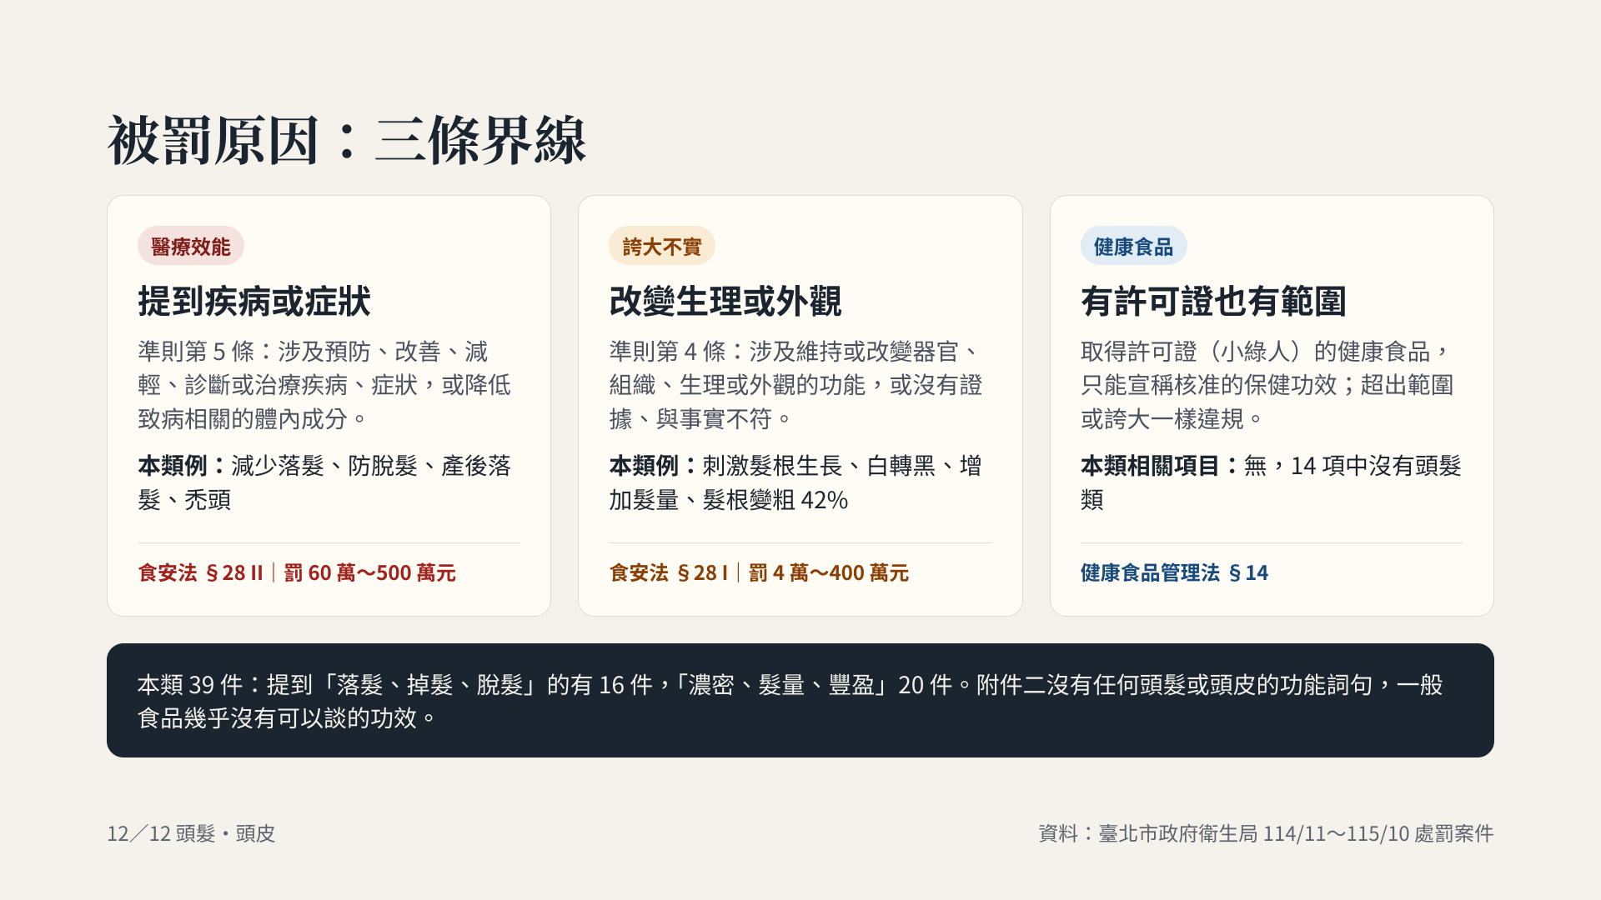
Notes:
罰則依食安法第 45 條：違反第 28 條第 1 項處 4 萬～400 萬元，違反第 2 項處 60 萬～500 萬元。洗髮精、頭皮噴霧屬於化粧品，另有化粧品的法規；本份只談食品（例如養髮膠囊、飲品）。

Slide 3
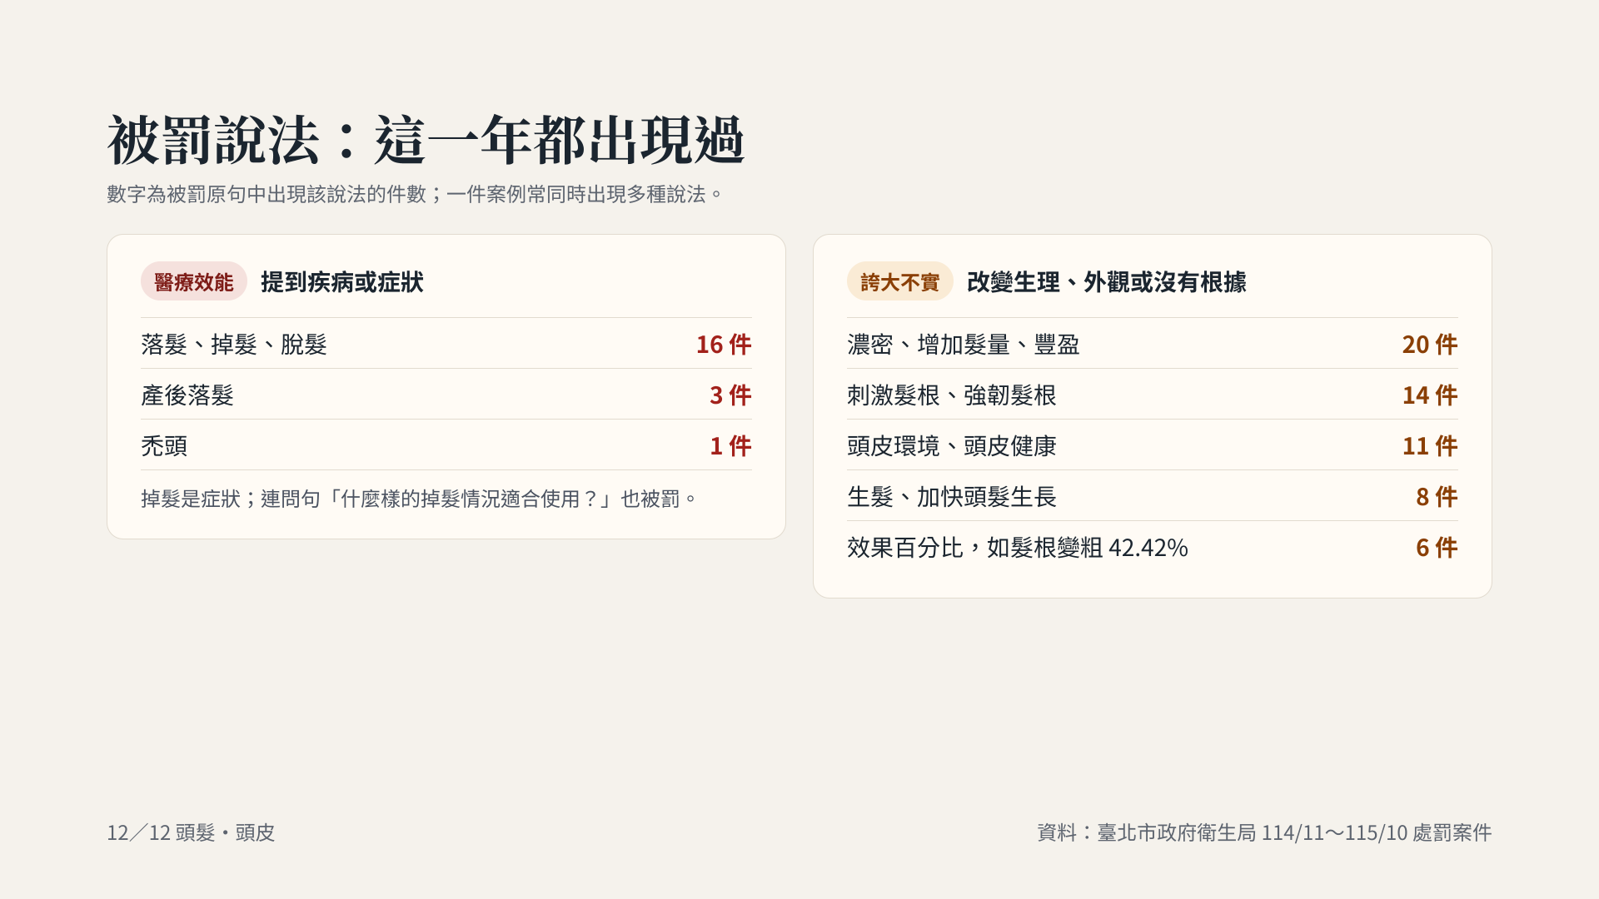
Notes:
這一類很常用「12 週髮根變粗 42.42%」「3 個月落髮減少 36.4%」這種精確數字，看起來像研究結果，但衛生局一樣認定為誇大或證據不足。

Slide 4
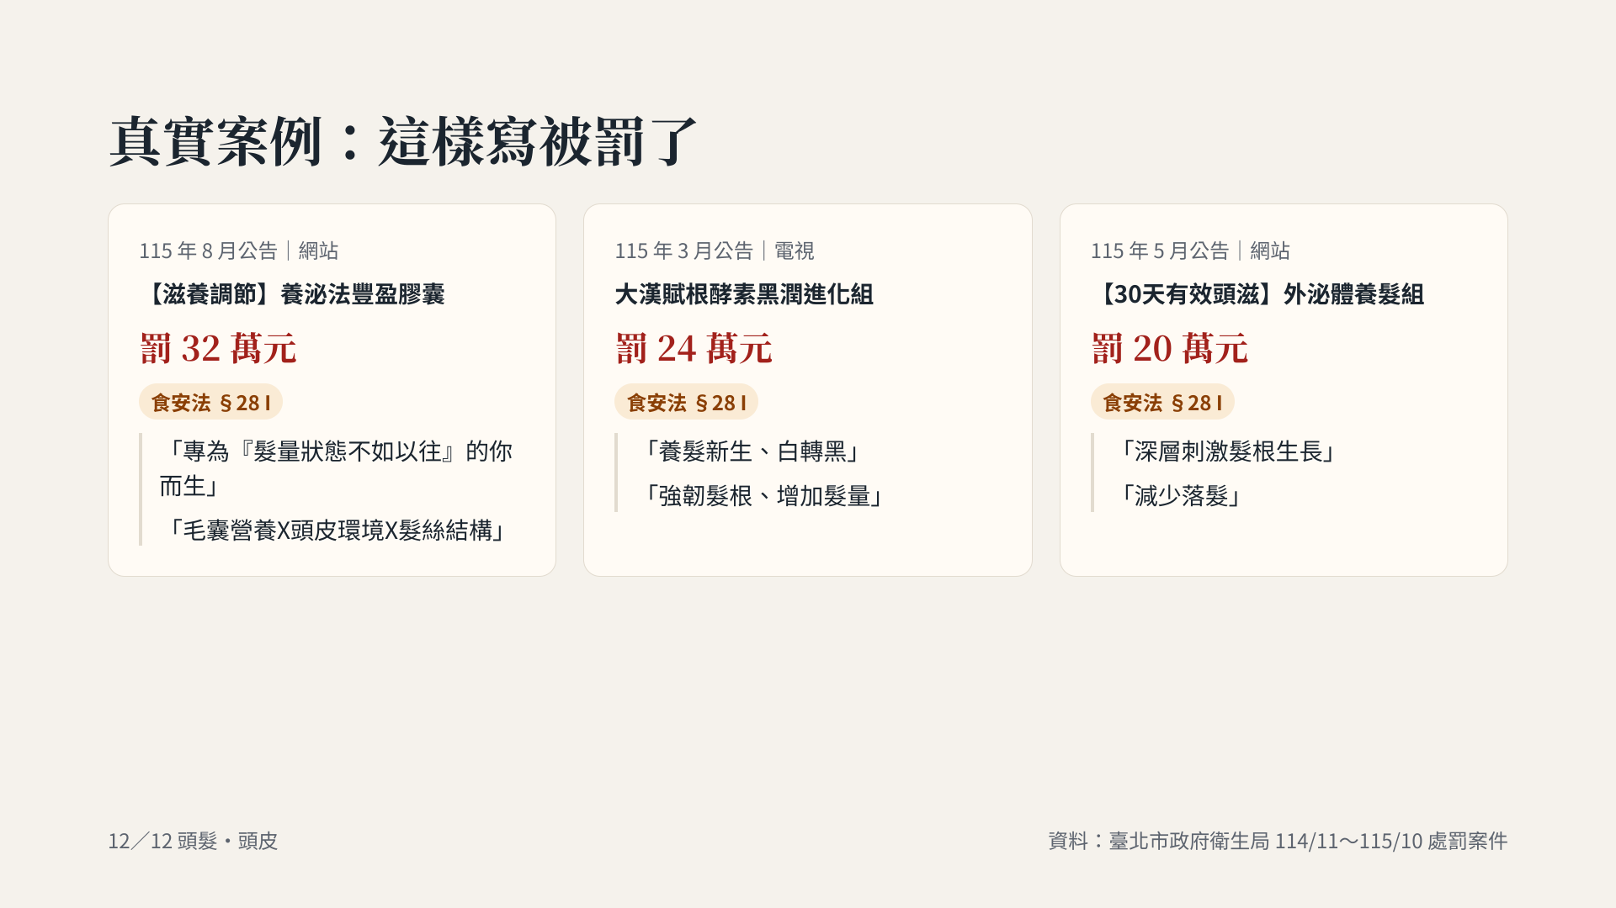
Notes:
引號內是衛生局公告中被罰的原句摘錄。第二件是電視購物，品名就標著推薦人；第三件連品名都寫「30天有效」。

Slide 5
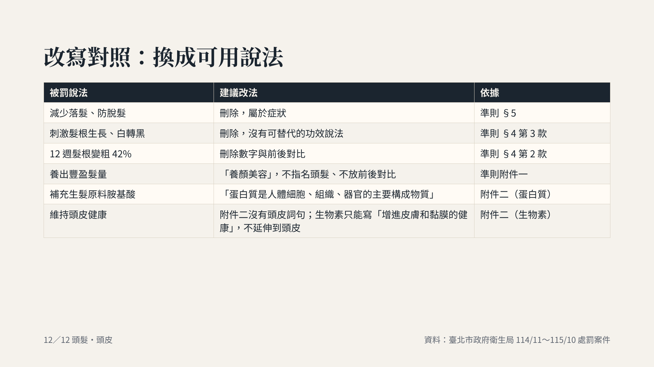
Notes:
養髮食品是 12 類中最難合法溝通的：附件二沒有頭髮詞句，健康食品也沒有頭髮項目。能寫的只剩成分、含量，以及附件一的一般說法。

Slide 6
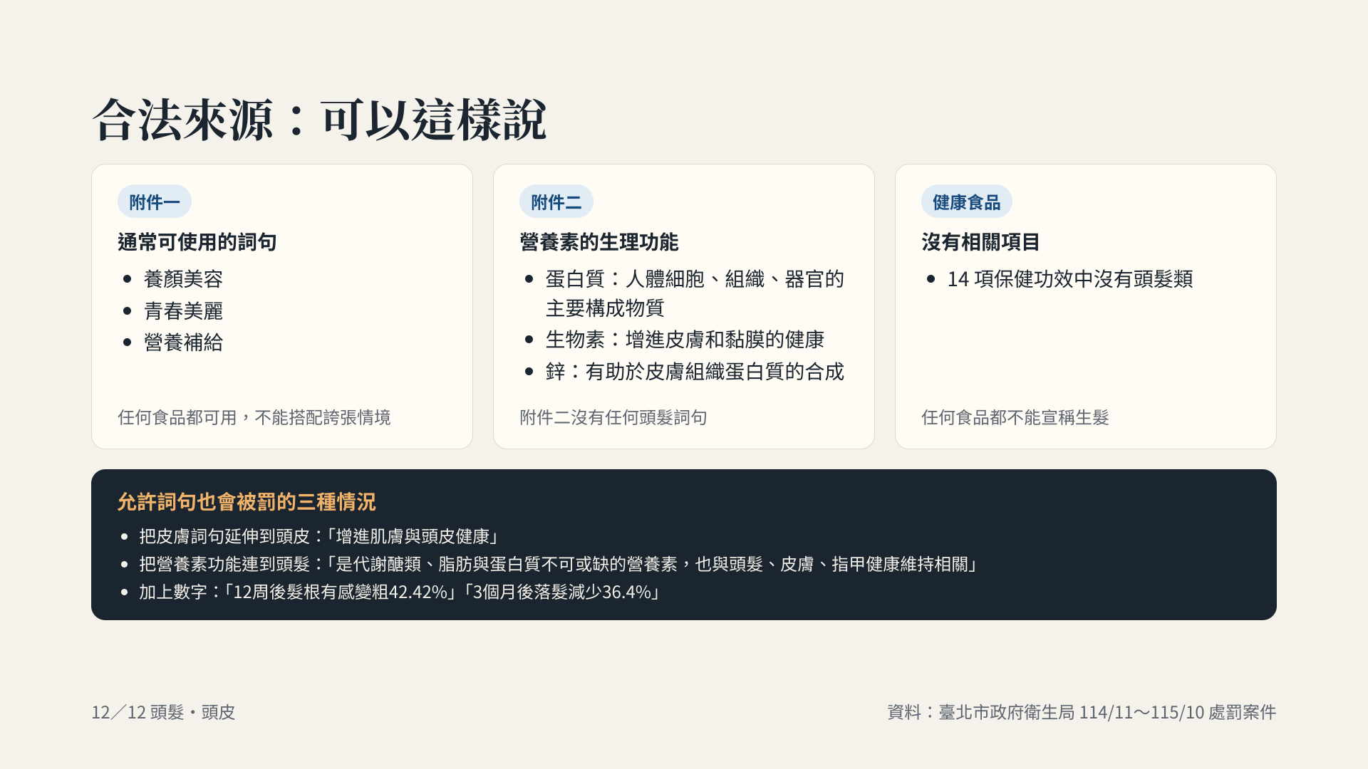
Notes:
附件二註一：營養素含量要符合「包裝食品營養宣稱應遵行事項」等規定才能寫生理功能；註三：要寫明是該營養素的功能。刊登前可用 food-ad-checker.vercel.app 再檢查一次。

